Slide 1
20140557 강하림
상품 시세 분석 및 예측
2019-2

Slide 2
주제 및 목표
DIRECTORY 목차
데이터 정제
데이터 분석
데이터 예측

Slide 3
주제 및 목표
온라인 상품 가격 데이터를 분석하여 현재의 특정 상품 가격을 예측해보자!
‘청바지’가격 데이터를 분석하여 미래의 ‘청바지’가격을 예측해보자!

Slide 4
데이터 선정 이유
시간에 비해 많은 데이터양.. 시도해 보았지만, 기간내에 불가능할 것이라는 판단!
한 품목에 대해서만 해보자!
휴대전화 , TV → 과거 데이터 부족
사계절 내내 입을 수 있는 청바지는 어떨까?

Slide 5
데이터 선정 및 소개
온라인 수집가격 정보
설명 : 온라인에서 수집된 가격정보, 수집일자, 품목명, 판매가격 등 총 8개 항목, 각 항목은 ,(콤마) 문자로 구분
데이터 구조
데이터 수집 기간
2014년 01월 ~ 2019년 10월
분석에서 사용된 데이터
2015년 01월 ~ 2019년 10월 (하루 평균 5만개의 데이터 : 약50,000*365*4.5 = 약 1억 개의 데이터)

Slide 6
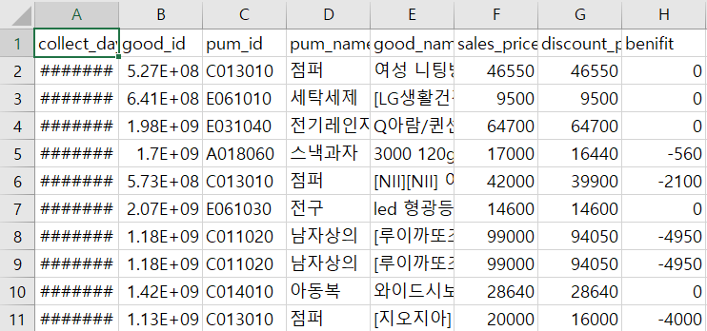
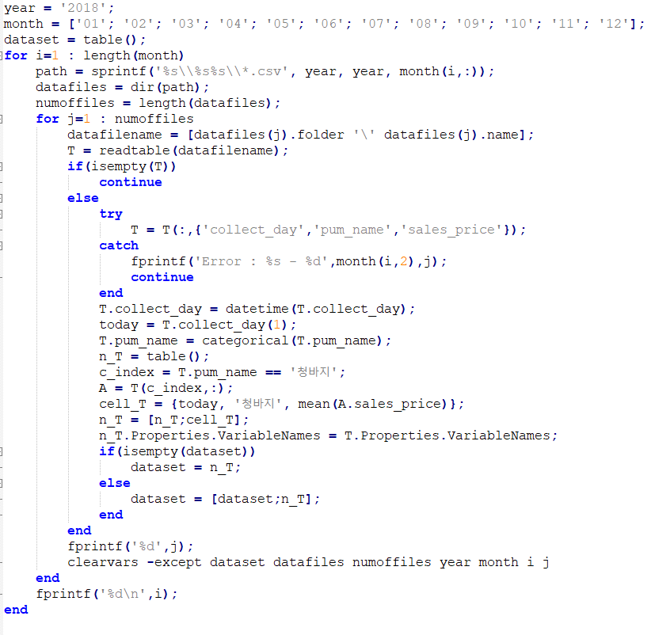
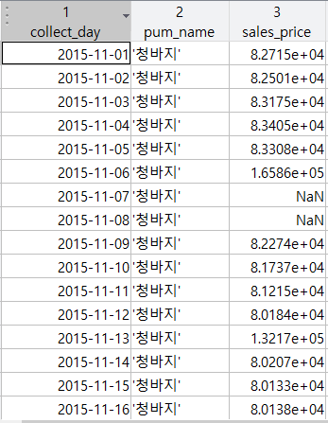
데이터 정제
1일 평균
청바지 판매 가격

Slide 7
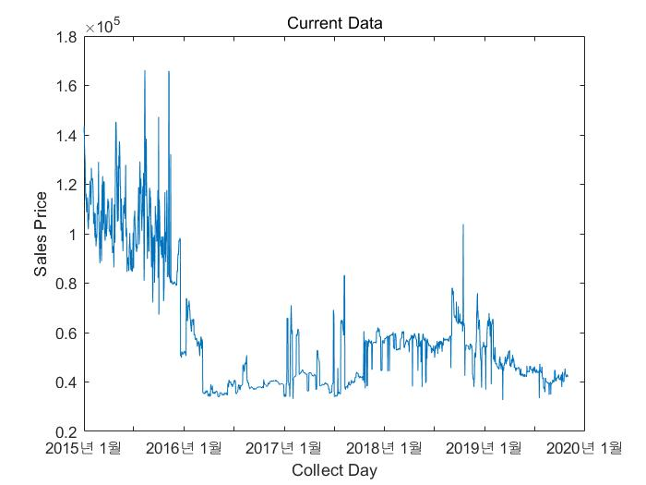
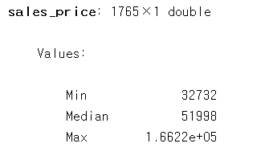
데이터 분석
기간 : 2015년 1월 1일 ~ 2019년 10월 31일
총 일 수 : 1765일
품목 : ‘청바지‘
최소값 : 32732 원
평균값 : 51998 원
최대값 : 166220 원

Slide 8
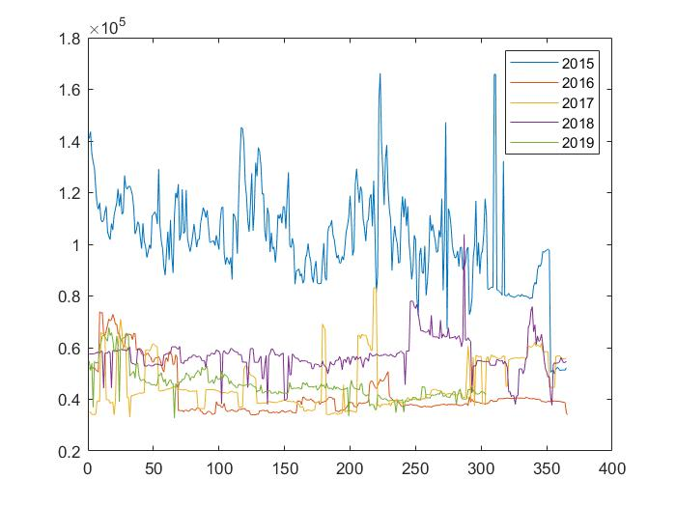
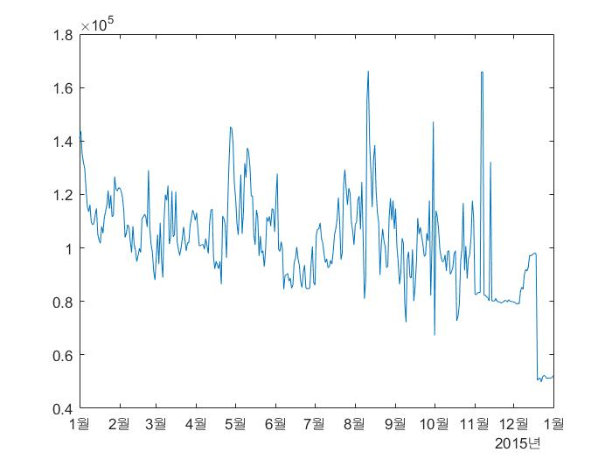
데이터 분석

Slide 9
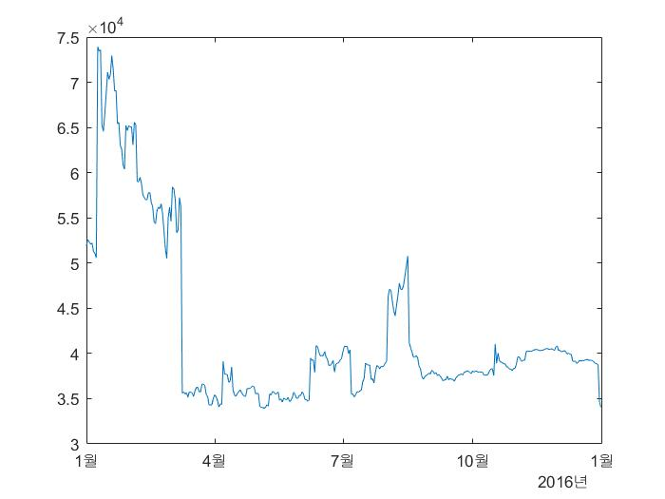
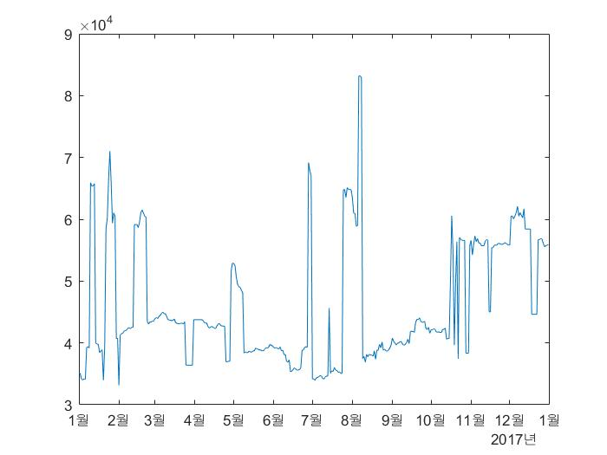
데이터 분석

Slide 10
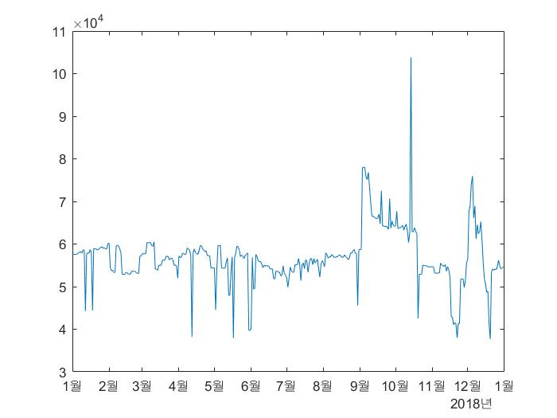
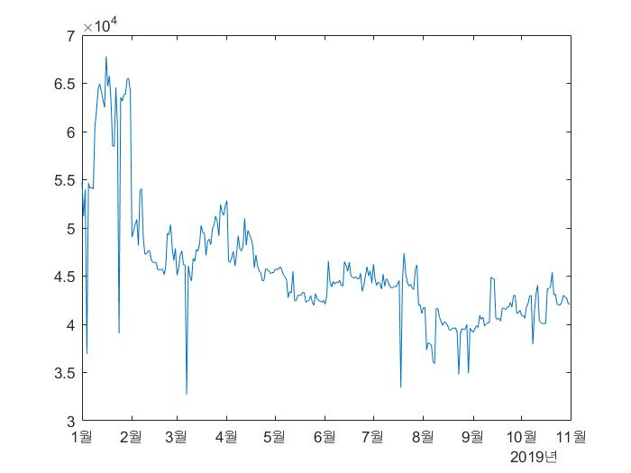
데이터 분석

Slide 11
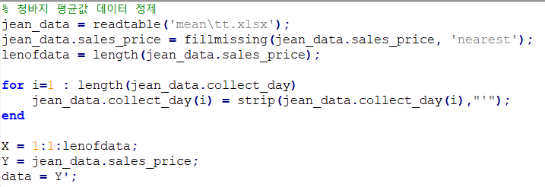
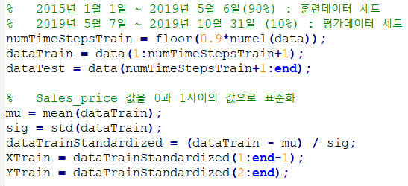
데이터 정제 (예측을 위한)

Slide 12
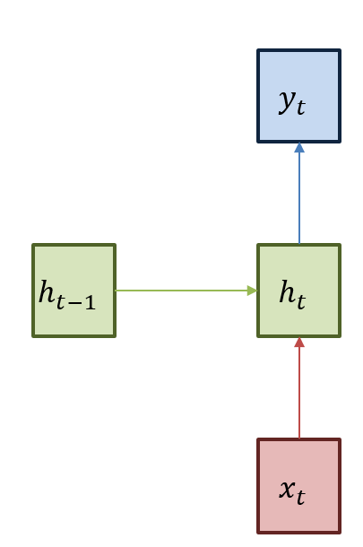
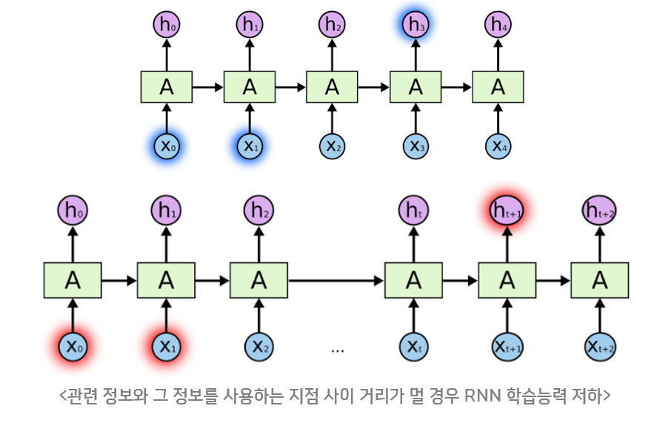
예측을 위한 선정모델 : LSTM
LSTM : Long Short-Term Memory Models

Slide 13
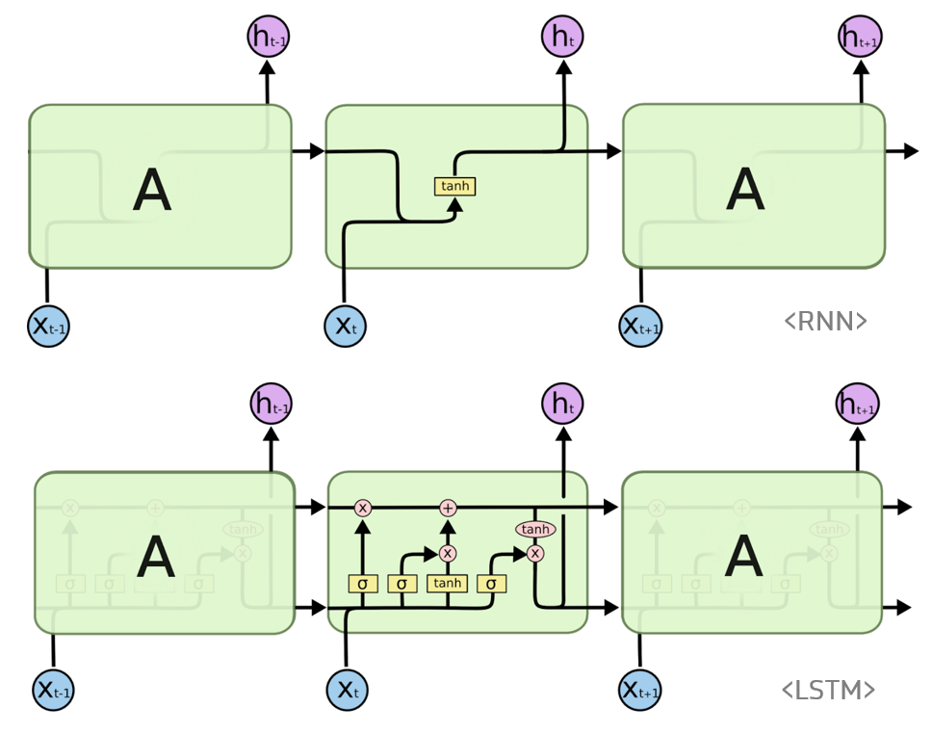
예측을 위한 선정모델 : LSTM
설명

Slide 14
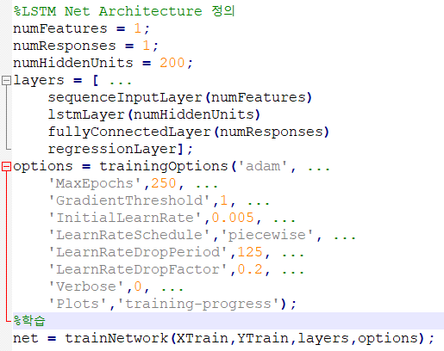
데이터 예측
LSTM Net Architecture 모델 생성
및 모델 학습

Slide 15
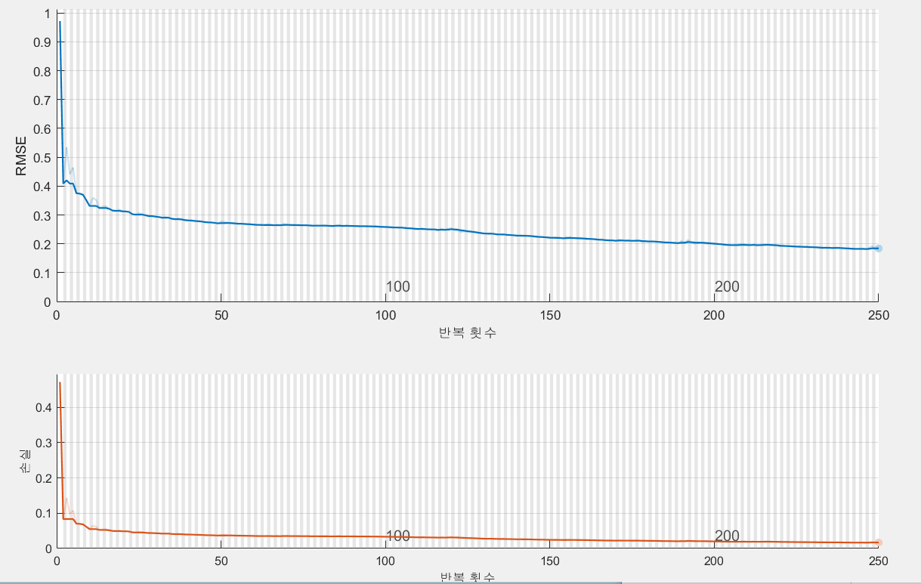
데이터 예측
LSTM Net Architecture 모델 학습 Progress (Epoch :250)

Slide 16
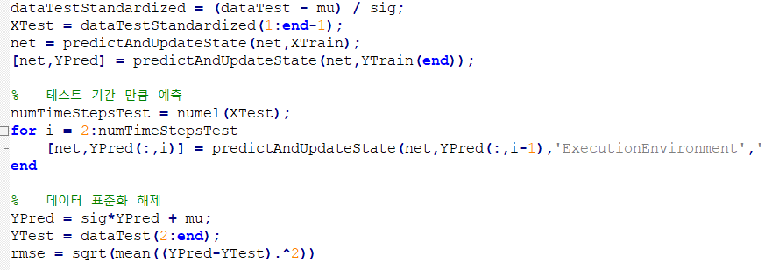
데이터 예측
학습 후 모델 초기화 및 예측

Slide 17
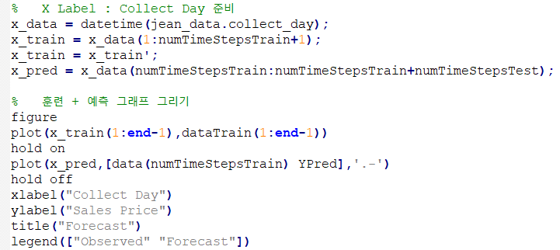
데이터 예측

Slide 18
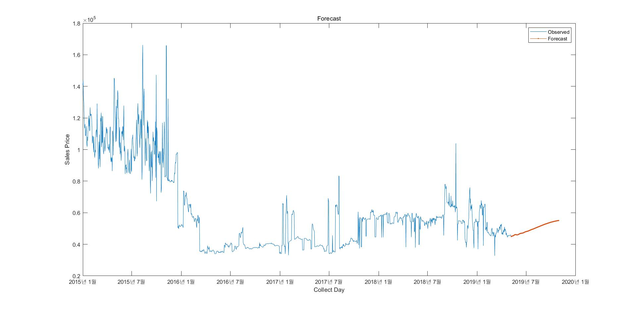
데이터 예측

Slide 19
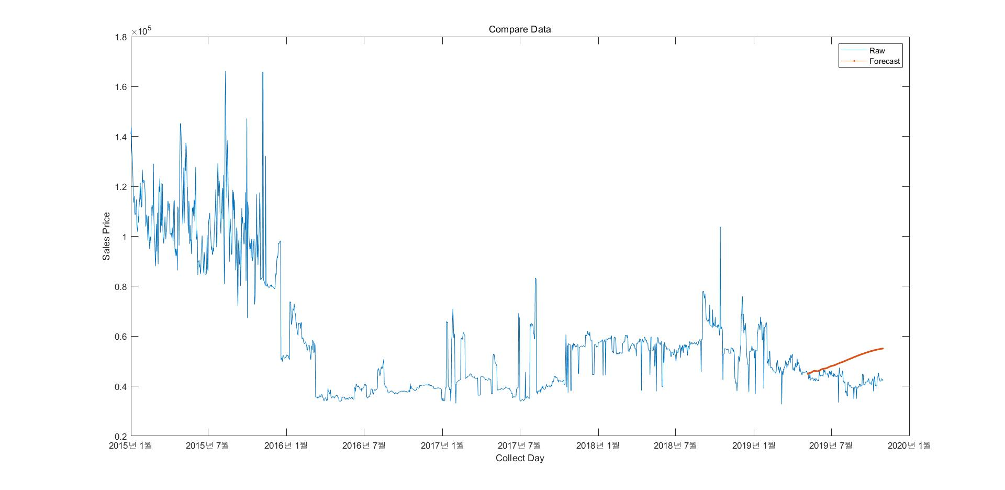
데이터 예측

Slide 20
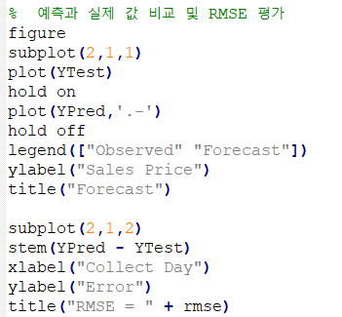
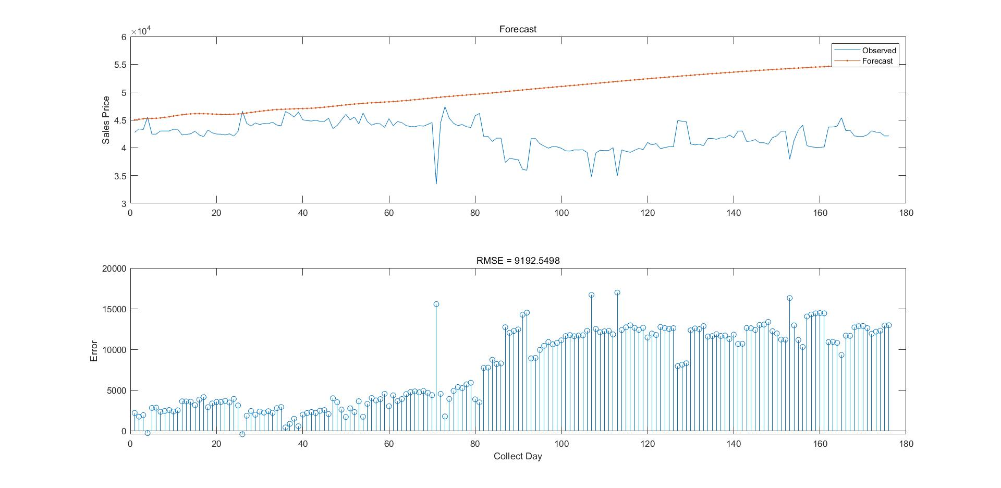
데이터 예측

Slide 21
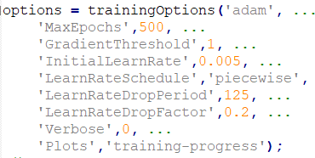
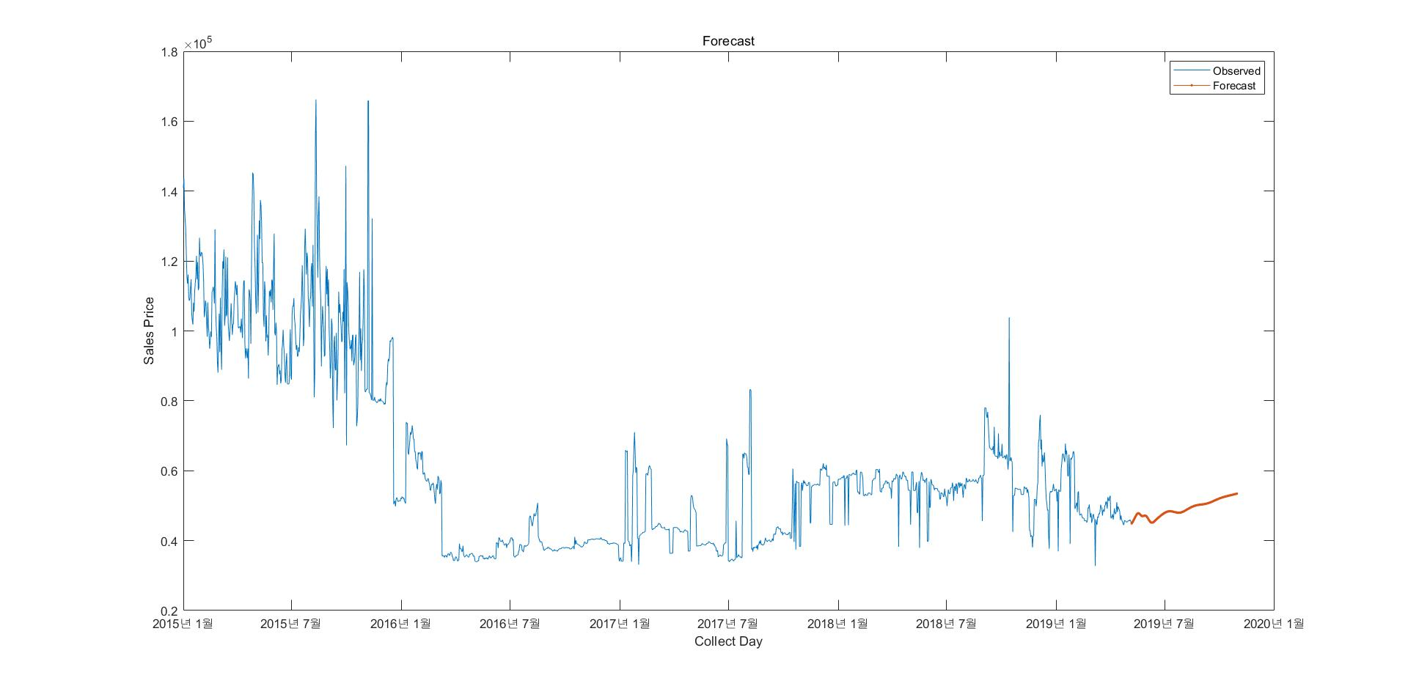
데이터 예측

Slide 22
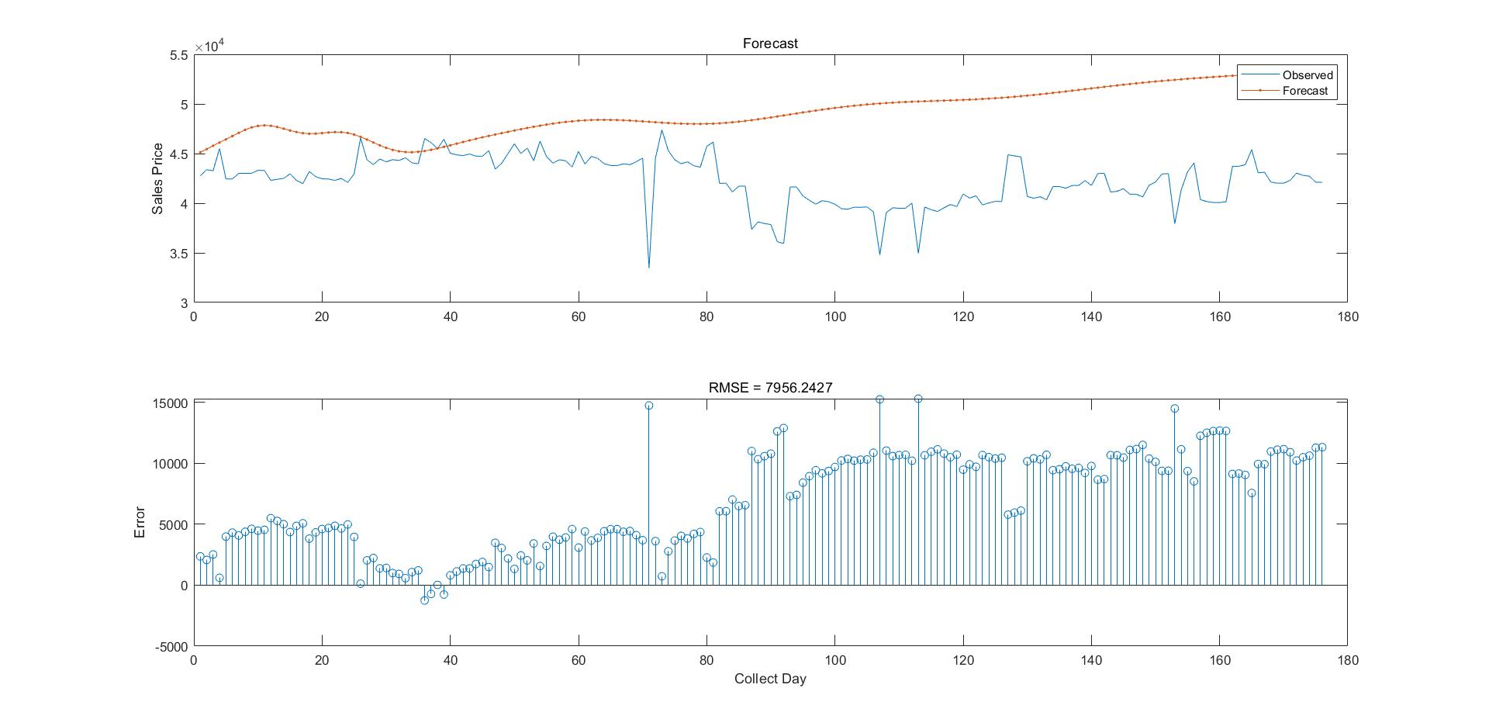
데이터 예측

Slide 23
데이터 예측의 의미
하나의 품목인 ‘청바지＇ 가격만을 예측하였지만, 이를 더 시간을 투자하여 모든 품목, 모든 데이터로 확대한다면, 주식 예측과 같이 상품 시세도 충분히 예측을 할 수 있다. 라고 생각하였습니다.
이를 통해 사고 싶은 물건을 지금 사면 싸게 살 수 있는지, 현재 가격이 싼 편인지 정도를 확인할 수 있습니다.

Slide 24
시간 투자
1주차 : 전체 데이터 정제 시도
2주차 : ‘청바지 데이터＇ 정제 (코드 + 결과)
3주차 : 다양한 회귀분석 및 딥 러닝을 통해 데이터 분석
+ LSTM Net 선정 및 코드 작성, 결과 도출

Slide 25
이상, 청바지 가격 예측 분석
이었습니다.
감사합니다.

